Slide 1
Богат наш край талантами
Язык есть исповедь народа.
В нём слышится его природа,
Его душа и быт родной.
П. Вяземский

Slide 2
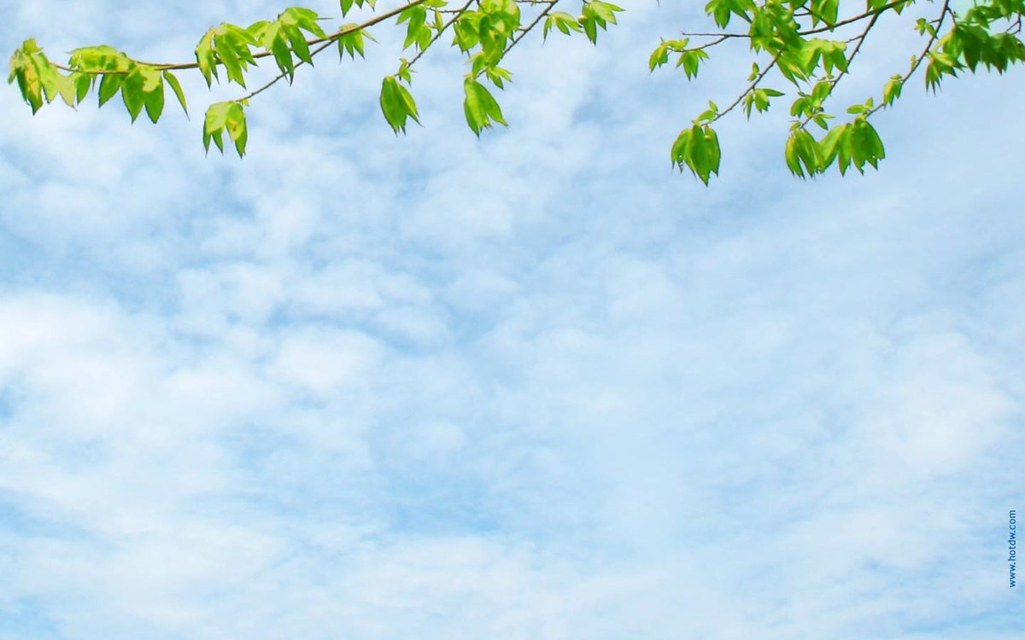
Самая большая ценность народа – это язык. Язык на котором он пишет, говорит, думает.
Д.С. Лихачёв

Slide 3
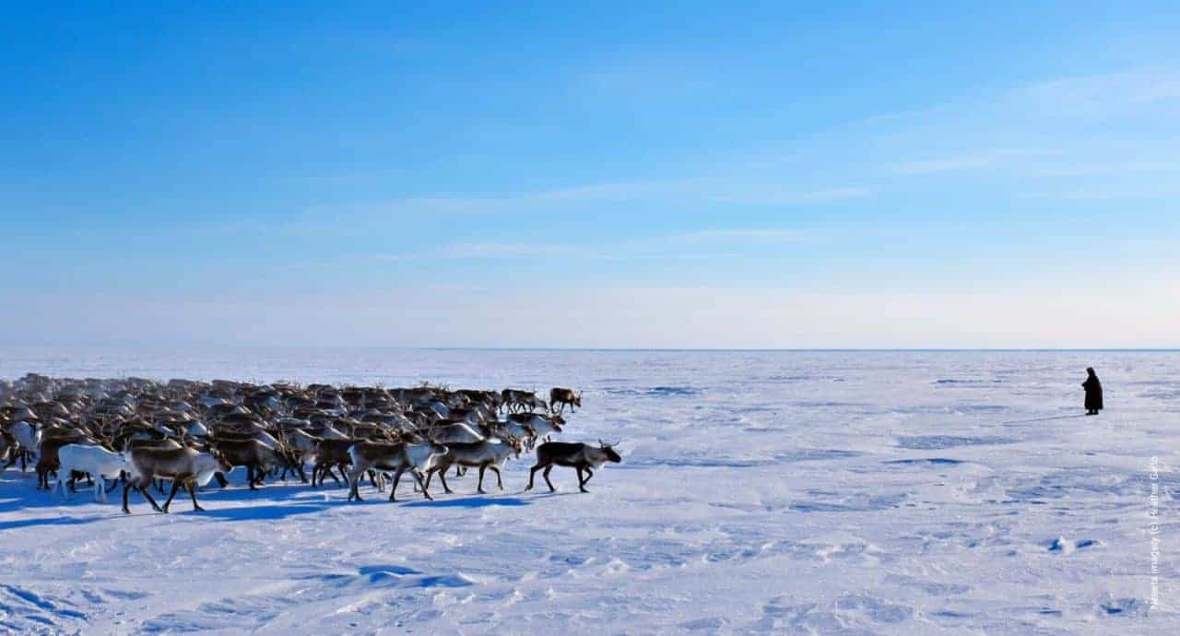
Язык наш веками отточен,
Как дедовский нож на бруске.
Язык наш без промаха точен,
Как пика в умелой руке,
Всему – и будущей вьюге,
И нартам, и травам, и мхам,
Оленям, бегущим в испуге,
Песцам, облакам и мехам –
Всему, что есть доброго, злого,
Названье – родимое слово.
(Л.В. Лапцуй)

Slide 4
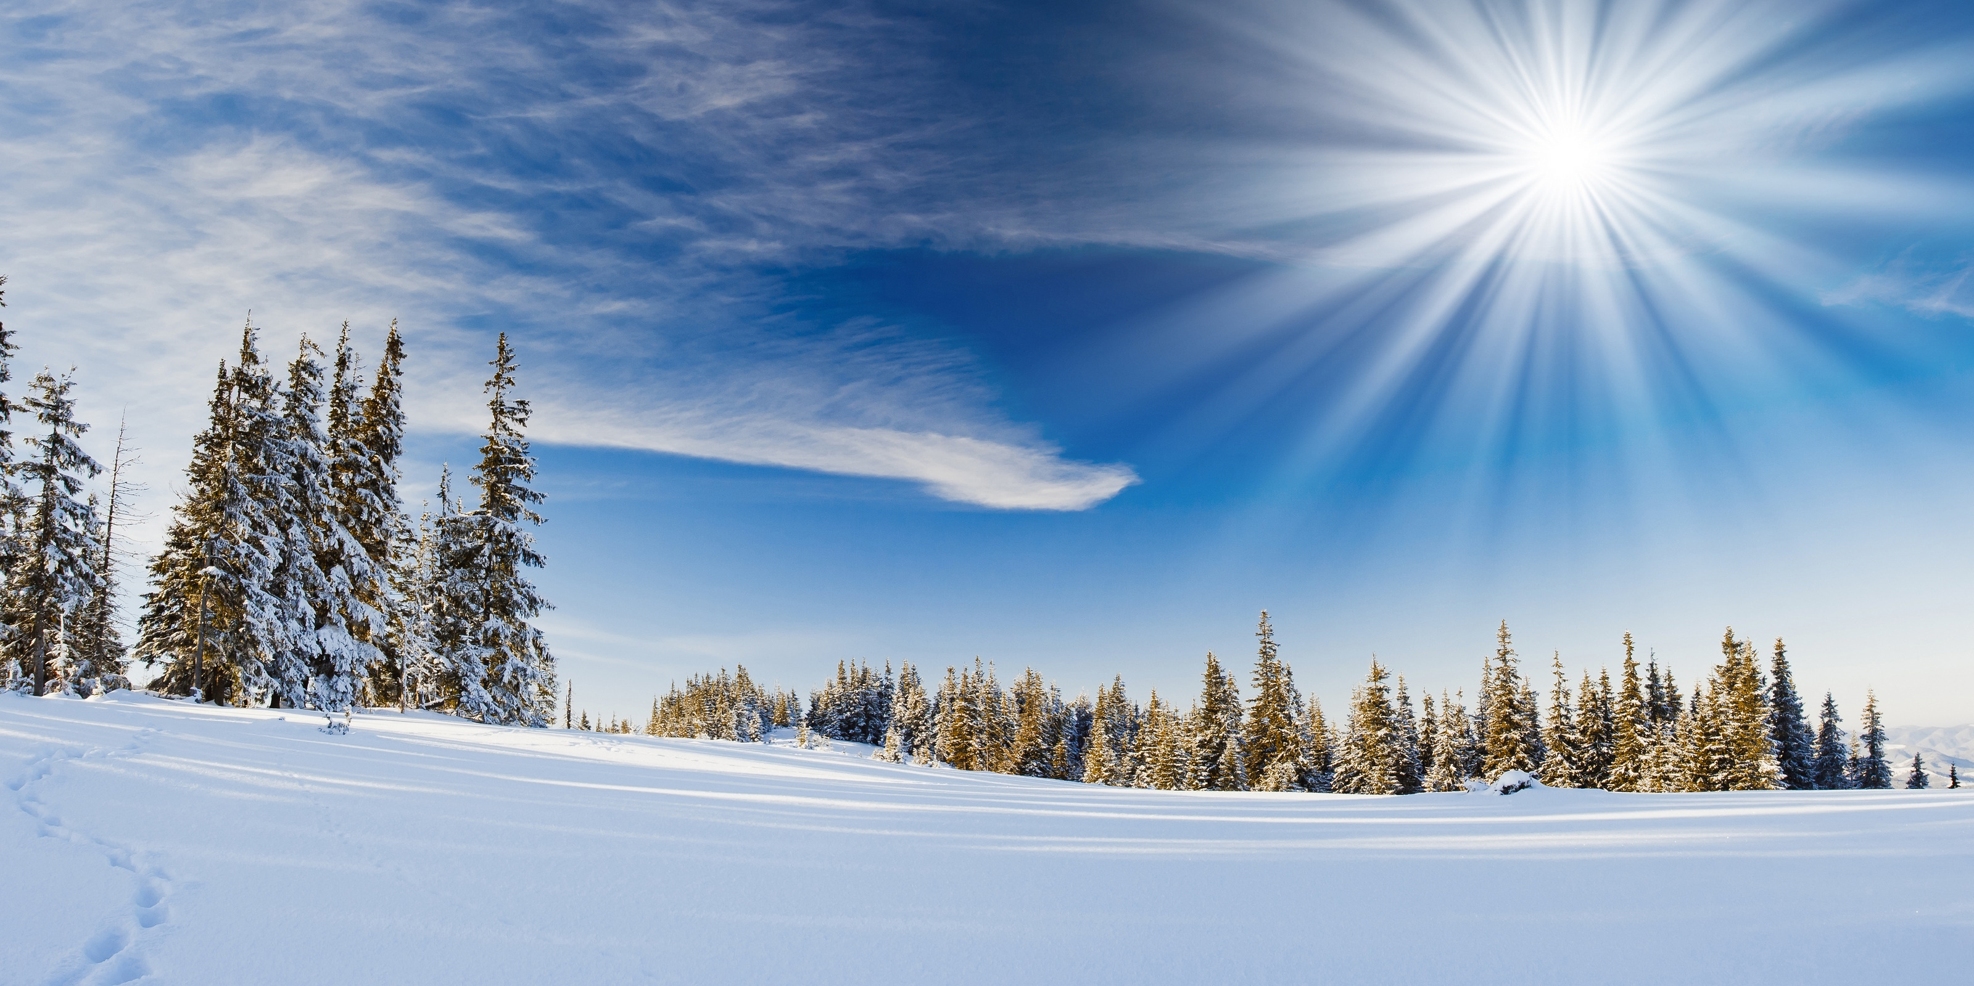
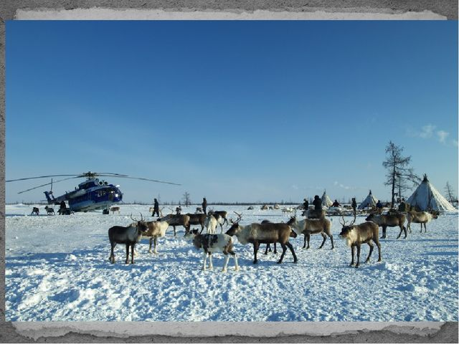
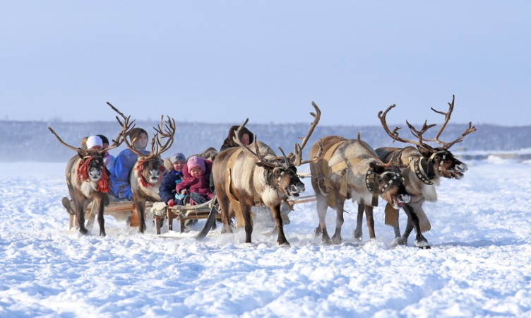
Коренные народы
В настоящее время на территории ЯНАО проживает около 20 народов. Большинство из них поселились на Ямале после второй половины 20 века. Лишь несколько народов жили на крайнем севере с незапамятных времен, территория полуострова Ямал и Нижнего Приобья является исторической родиной для ненцев, ханты, коми-ижемцев и селькупов.

Slide 5
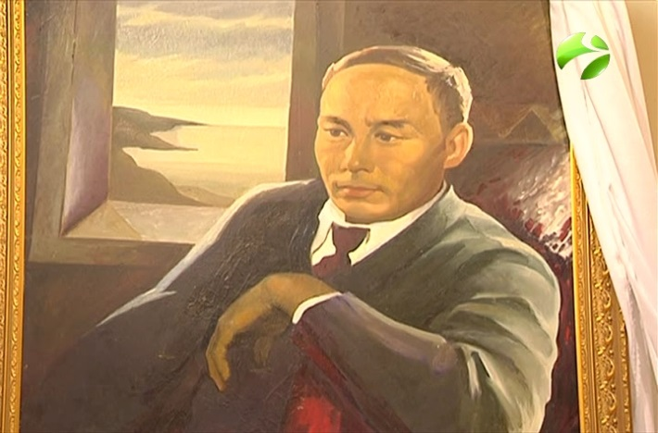
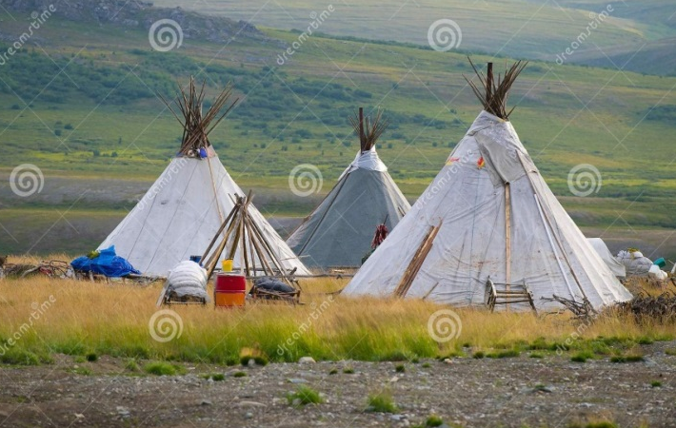
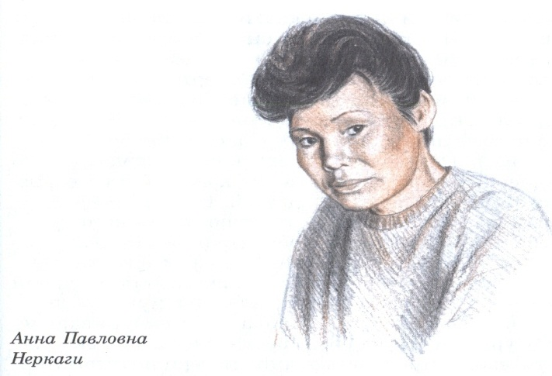
Научить чувствовать красоту родной земли, уважать и гордиться людьми, живущими на этой земле, воспитывать любовь к родным местам, ко всему, что окружает нас с детства. Культура, природа родного края должна войти в сердце и стать неотъемлемой частью нашей души. Любить Родину - значит знать её. Знакомство с историей, культурой, природой, бытом людей, живущих рядом, позволяет лучше почувствовать родной дух, а значит стать созидателем своей малой Родины.

Slide 7
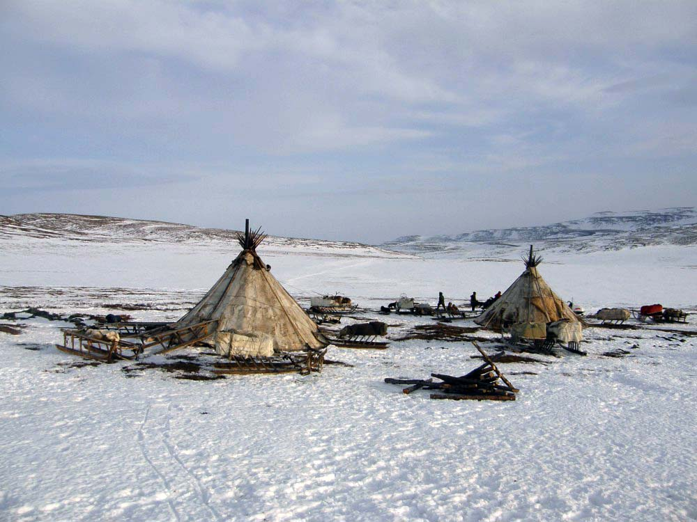
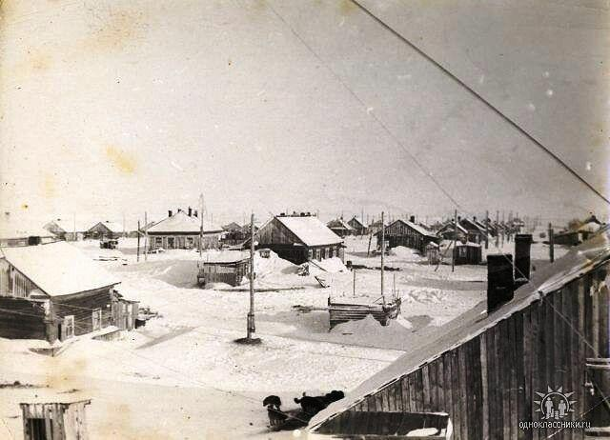
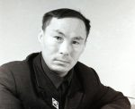
Лапцуй, Леонид Васильевич (28 февраля 1929 - 1982) - ненецкий писатель. Родился в Ямальской тундре в семье оленевода в 1929 году. в стойбище рода Варчи («Чистый») близ озера Ярото, неподалеку от поселка Новый Порт. Исконное имя поэта - Вэсако - Мудрый старик. Мальчик в 7 лет взвалил на себя груз старшего мужчины в семье, его ранняя зрелость в делах вызывала уважение в роду. В трудные военные годы Л.Лапцуй рыбачил, пас оленьи стада, ловил песцов. В 1951 году окончил семилетнюю школу в посёлке Новый Порт, а через 3 года медицинское училище в Салехарде.

Slide 8
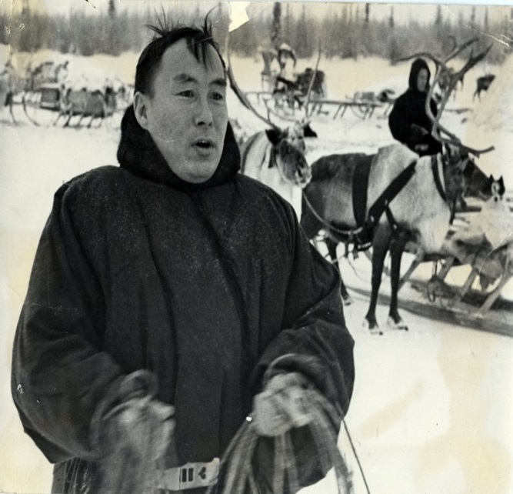
С 1954 по 1956 год учился в Москве в Центральной комсомольской школе при ЦК ВЛКСМ. В 1963 году Лапцуй закончил Высшую партийную школу при ЦК КПСС и вновь стал работать на руководящих должностях в Ямало - Ненецком НО. В 1974 году стал редактором ненецкой газеты «Няръяна Ӈэрм»
и оставался им до самой смерти.

Slide 9
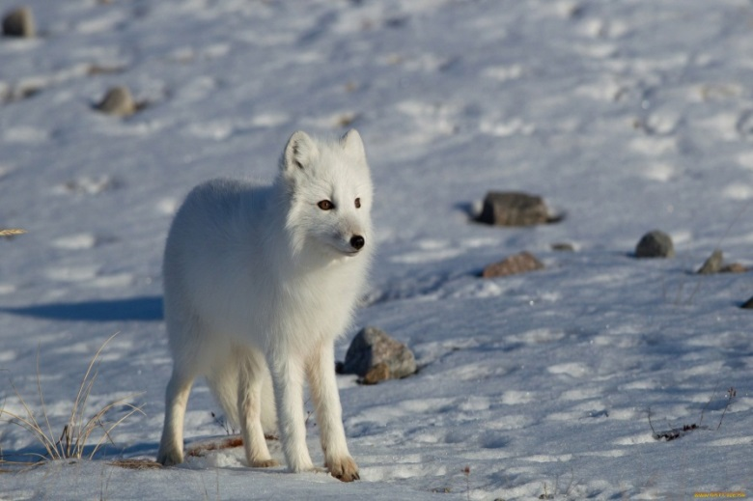
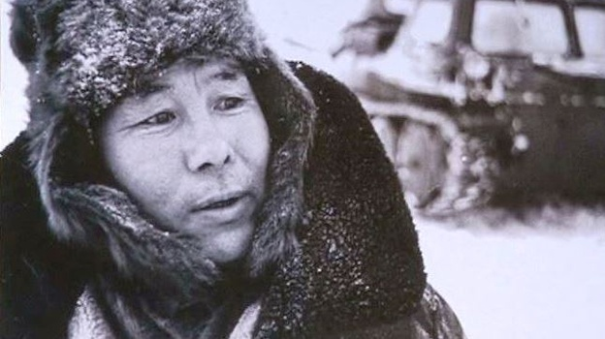
В 1962 году написал свой первый рассказ «В снегах песцовых», который был одобрен одним из первых ненецких писателей. Г. Истоминым.
Вскоре Лапцуй опубликовал в местных и областных газетах, а также в журнале «Литературная жизнь». В рассказах описывается жизнь ненцев, природа и повседневная жизнь Ямала.
Будь милостив к природе, человек!
Берёшь - бери не более чем нужно. Тогда и зверь свой клыкастый век С тобой, разумным, скоротает в дружбе.
Л. Лапцуй

Slide 10
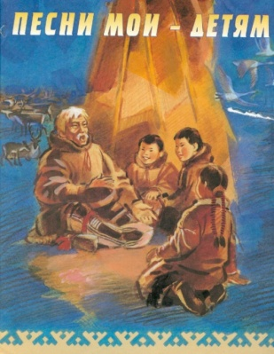
Леонид Лапцуй - автор более 30 книг, в которые вошли его стихи и рассказы, вот некоторые из них:
- «Цвети, мой Ямал» (1960)
- «Рассказы о Ямале» (1962)
- «Земля моей любви» (1965)
- «Тундра» (1970)
- «Мальчик из стойбища» (1972)
- «Победившие смерть» (1976)
- «Олений бег» (1986)

Slide 11
Произведения Л.В. Лапцуя переведены на иностранные языки и языки многих народов Советского Союза.
Он удостоен второй премией на Всесоюзном конкурсе
за лучшую, книгу для детей.
«Певцом Ямала» называют поэта жители Ямальской тундры.
Принимал участие в создании букваря для ненецких школ.

Slide 12
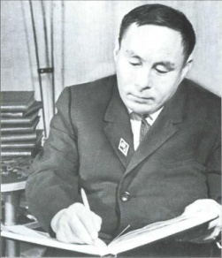
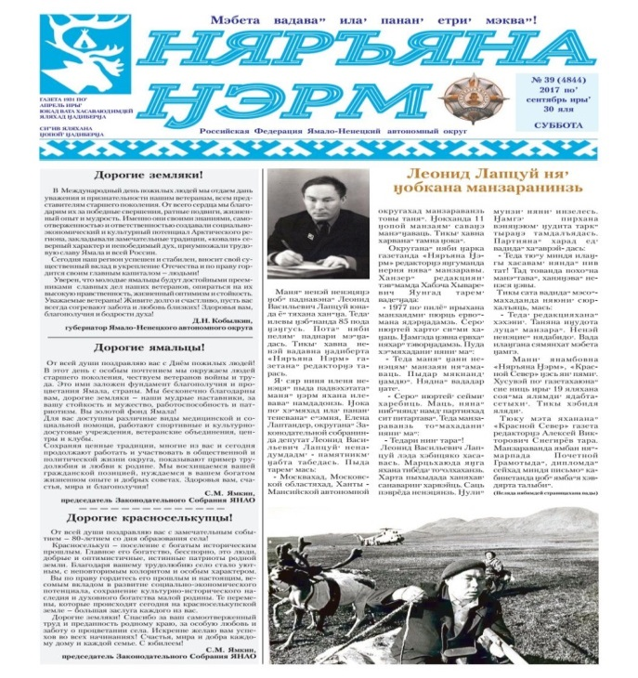
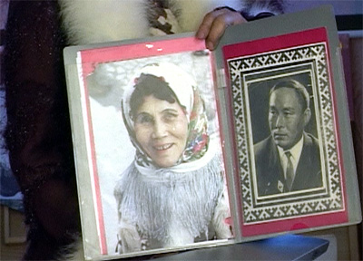
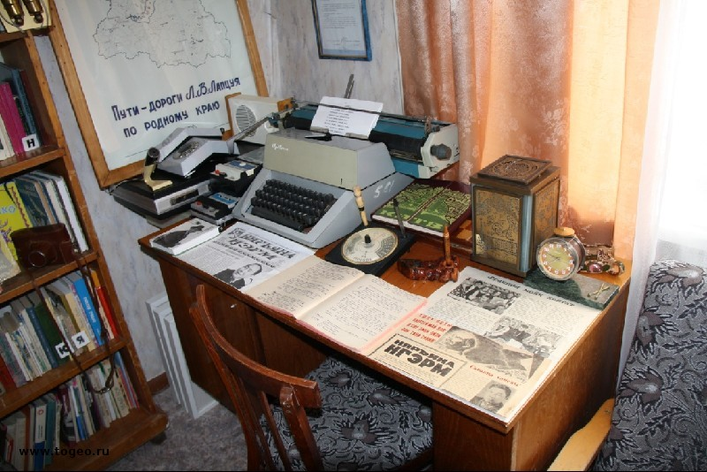
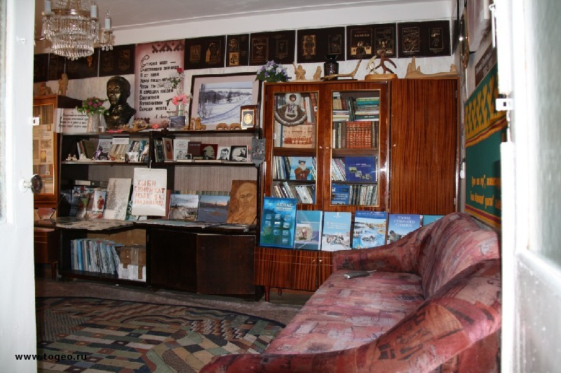

Slide 13
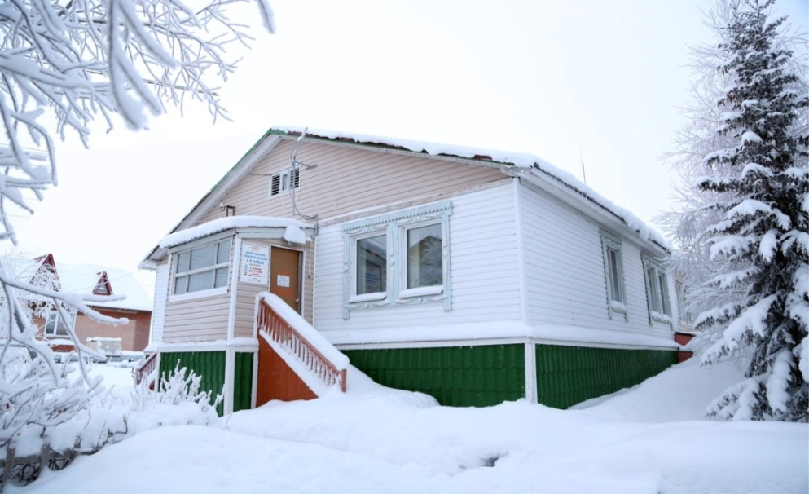
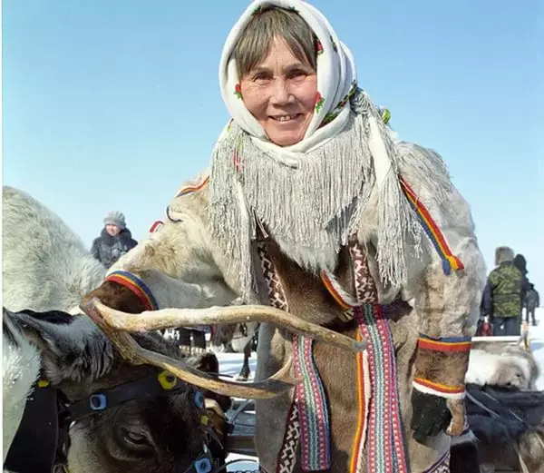
В 1994 г. в его квартире был открыт музей. Инициатором стала жена поэта и писателя Елена Сусой. И с тех пор дом-музей Леонида Васильевича Лапцуя, является не сколько и не столько мемориальным учреждением, а центром культурной жизни Салехарда, в котором проходят литературные вечера, выставки и встречи писателей Ямала с горожанами. Именем Лапцуя названо Салехардское культурно -просветительное училище.
Дом-музе Леонида Васильевича Лапцуя
Елена Сусой, супруга Л.В. Лапцуя

Slide 14
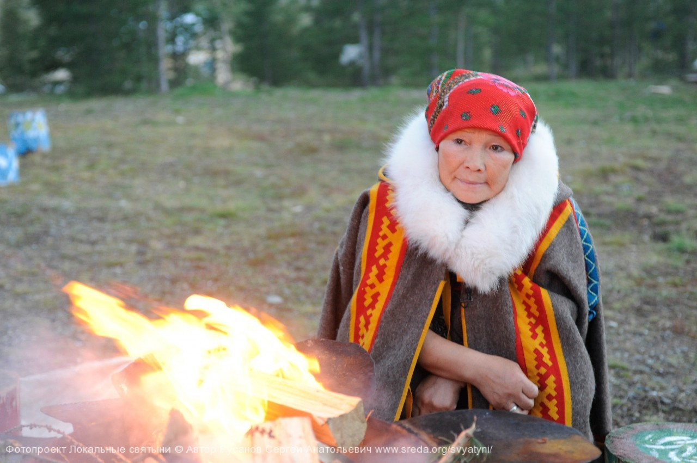
Анна Павловна Неркаги
(в переводе с ненецкого - род негнущихся)

Slide 15
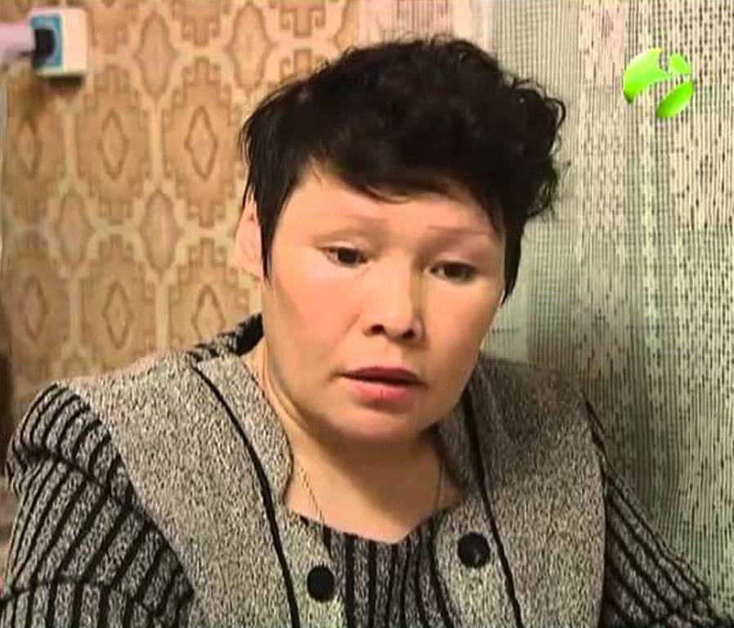
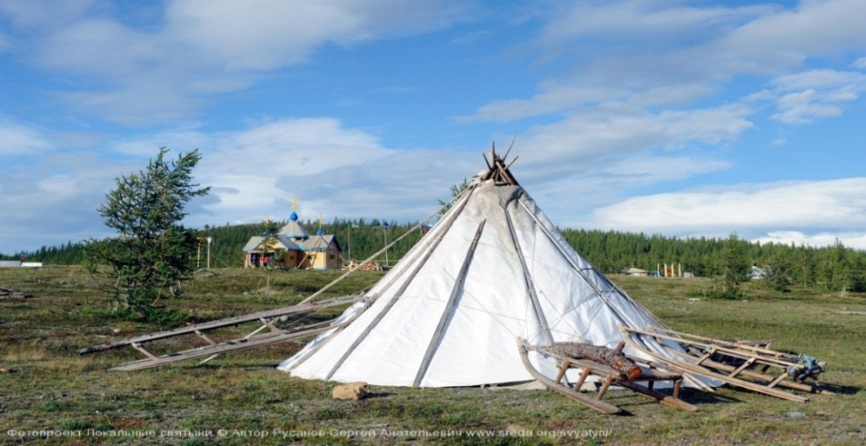
Анна Павловна Неркаги
родилась 15 февраля 1951 года в чуме, в горах Полярного Урала, где у подножия хребта Сайрей в ягельных долинах каслал стада ее отец-ненец. Эти пастбища относятся к поселку Лаборовая Приуральского района ЯНАО. В 1970 году окончила среднюю школу-интернат в пос. Аксарка Приуральского района.

Slide 16
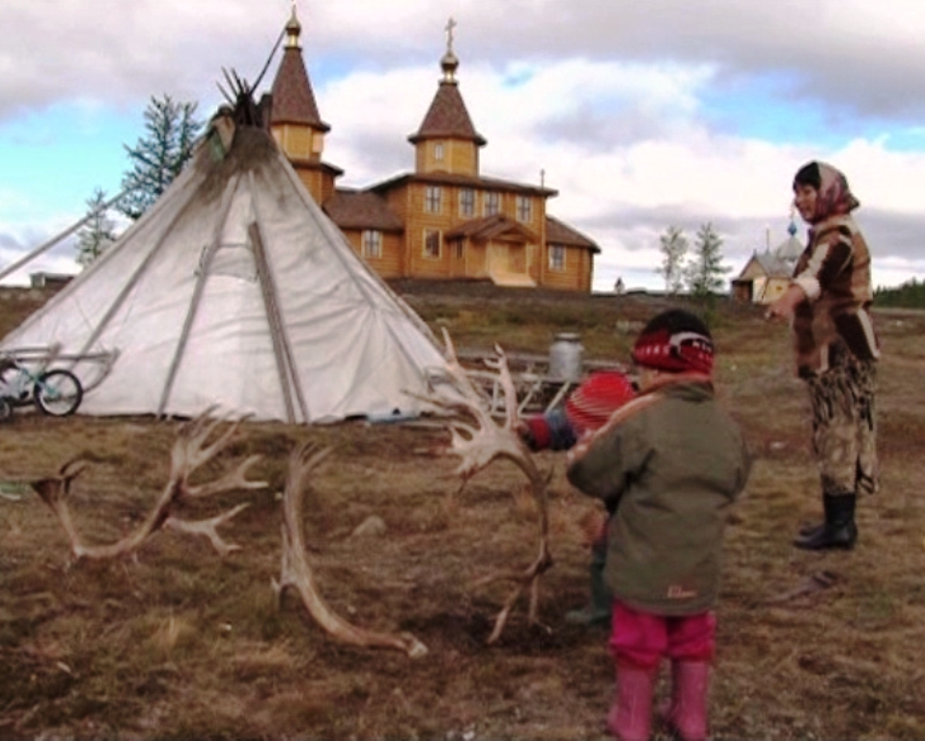
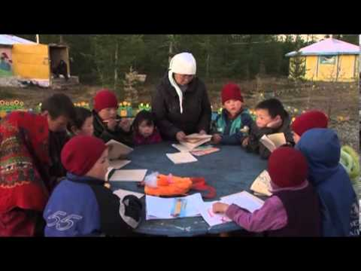
В поселке Лаборовая в Приуральском районе Анна создала фермерское хозяйство «Земля надежды». Выстроила церковь (на гонорары от книг), школу, магазин - всё, чтобы удержать людей от соблазнов «большой земли».
Писательница вместе с мужем занимается воспитанием 40 приемных детей. Изучают народные ремесла, соблюдают традиции, учат родной язык, кочуют, учатся ставить чумы, ухаживать за оленями, ловить рыбу и делать нарты. Но главное - Анна Павловна учит их видеть красоту мира: «В тундре для чуткого сердца уже наступила вечность, и человек живет в радости здесь и сейчас. Но важно помнить: всё, что ты делаешь - оставляет след…».

Slide 17
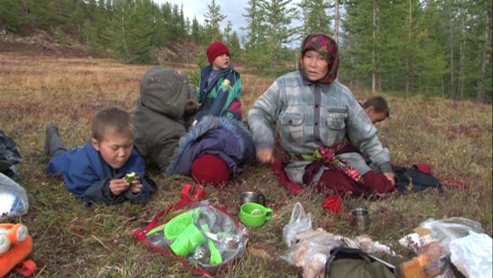
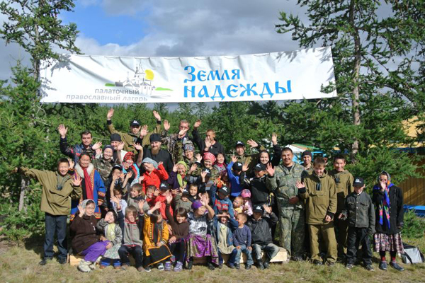
«Сегодняшний Север, который описывает Анна Неркаги, - это не далекий заброшенный край, а часть нашей огромной страны, в которой кипит созидательная работа и где живут люди, преданные этой земле и нелегкому труду на ней» - так рекомендовал чукотский писатель Юрий Рытхэу молодую писательницу.

Slide 18
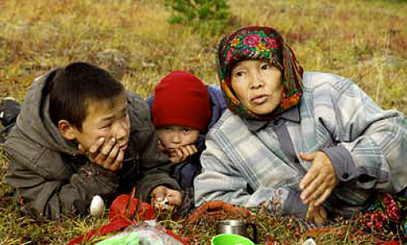
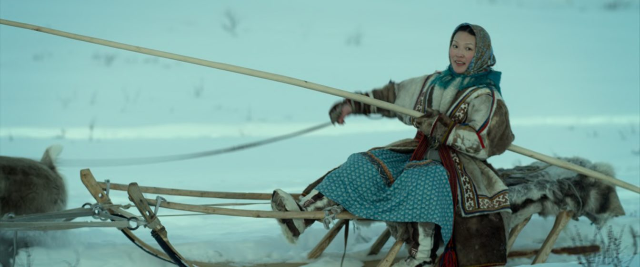
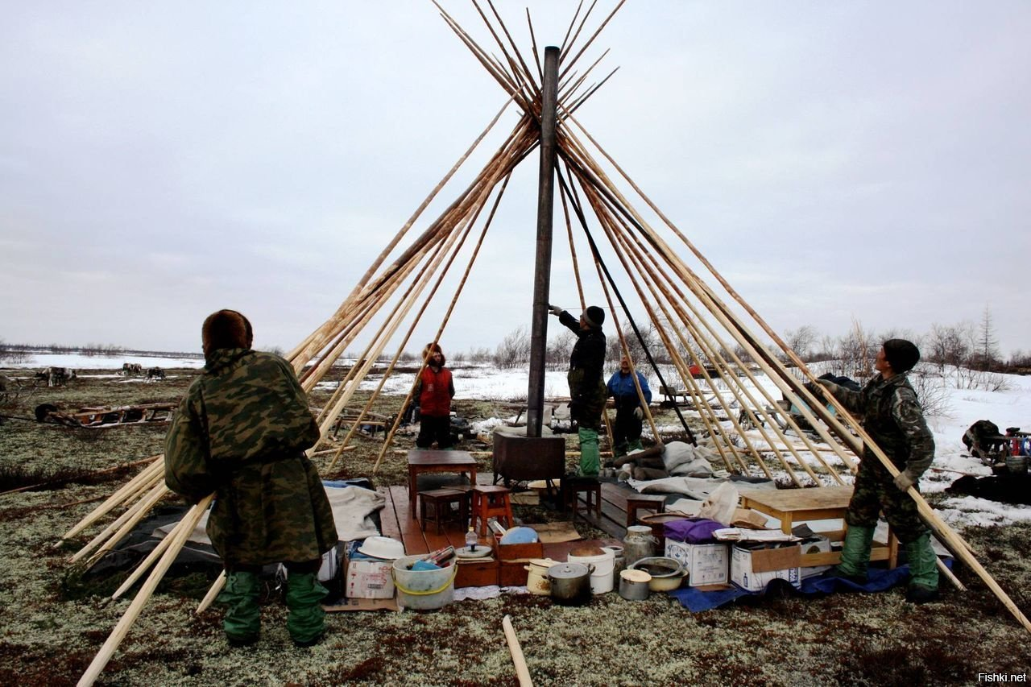
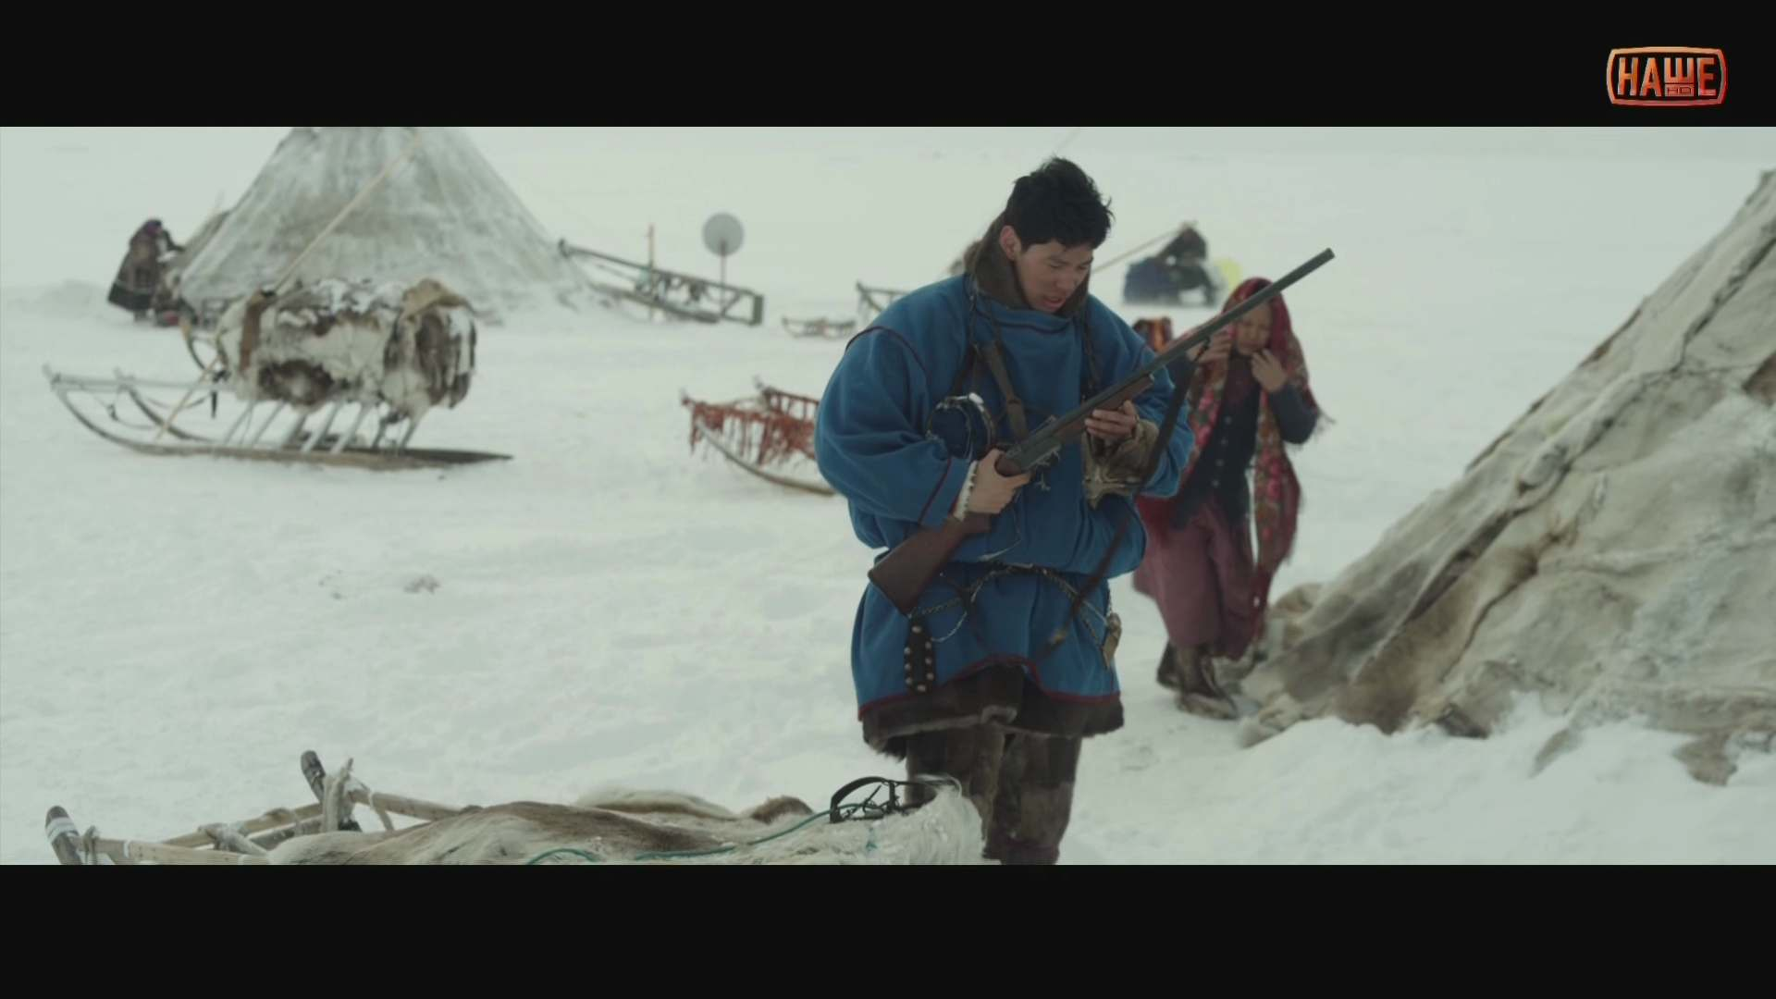
Кадры из фильма Белый ягель 2014г.

Slide 19
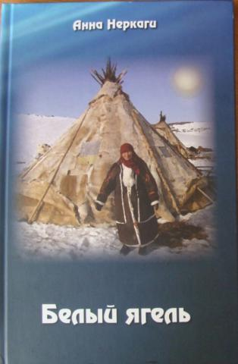
В 1977 году вышла первая ее повесть «Анико из рода Ного».
Затем в журнале «Урал» была опубликована повесть «Илир».
Позже вышли самые известные произведения писательницы – повести
«Белый ягель» и «Молчащий» в
1995 и 1996 годах.
Анна Неркаги - автор 7 книг.

Slide 20
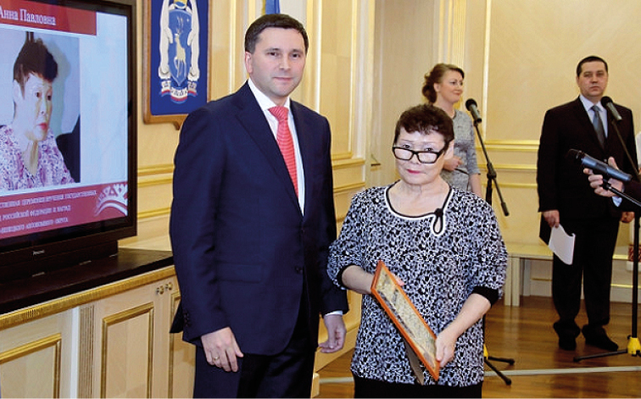
Режиссер Екатерина Головня сняла о судьбе Анны Неркаги и всего ненецкого народа картину «Легенда о Голубых Великанах». Фильм - обладатель множества наград. Например, гран - при XVII международного фестиваля кинофильмов и телепрограмм «РАДОНЕЖ» в Москве, 2012; диплом победителя в специальной номинации от губернатора ЯНАО «за возрождение и укрепление нравственных и духовных традиций у коренных народов Севера» на II международном фестивале неигрового кино «Арктика» в Санкт-Петербурге, 2012. Анна Неркаги - лауреат премии им. Н.М. Чукмалдина.
В 1978 году она стала членом Союза писателей СССР.

Slide 21
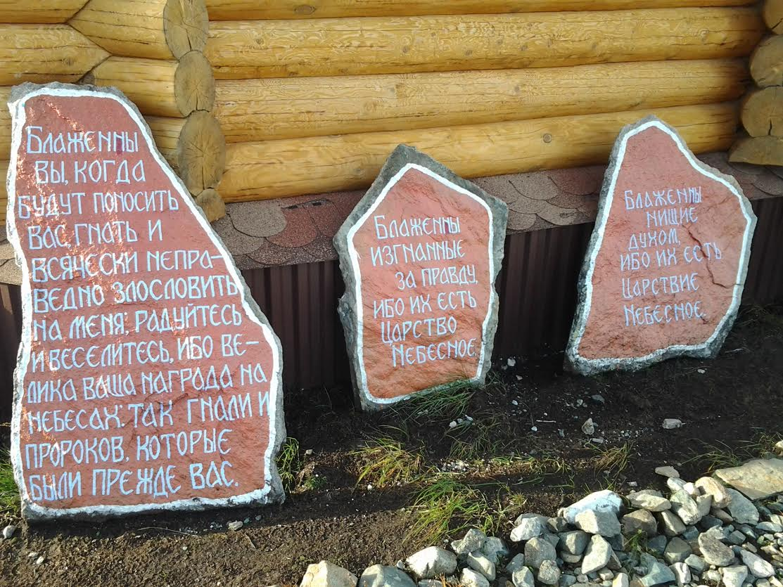
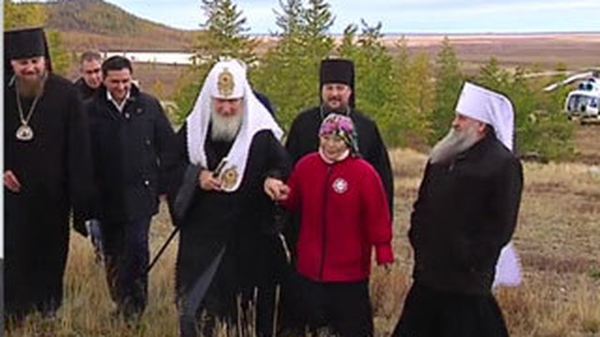
14 сентября 2015 года Святейший Патриарх Московский и всея Руси Кирилл посетил факторию Лаборовая, расположенную в Приуральском районе ЯНАО. На фактории Лаборовая создана единственная в России национальная кочевая школа. Ее создатель - известная писательница и подвижница Анна Неркаги обучает тундровых детей основам православия. Здесь живут и учатся 45 человек. Первый храм на этой земле она возводила вместе с педагогами школы.

Slide 22
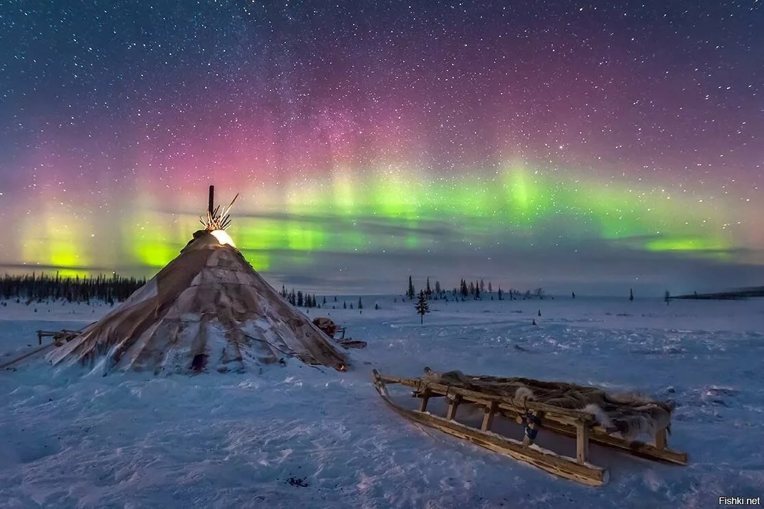
До новых встреч!!!

